Slide 1
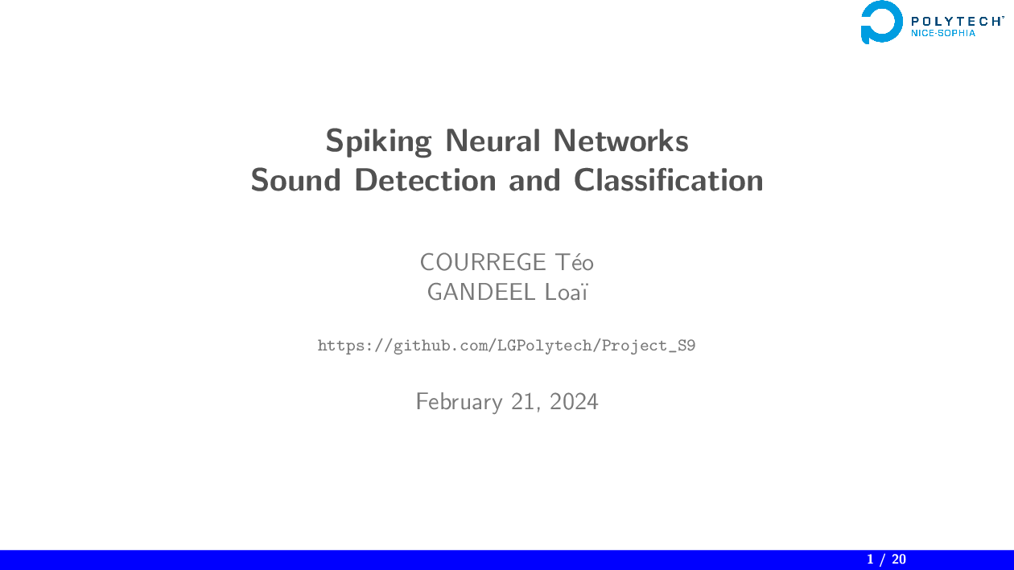
Notes:
Téo

Slide 2
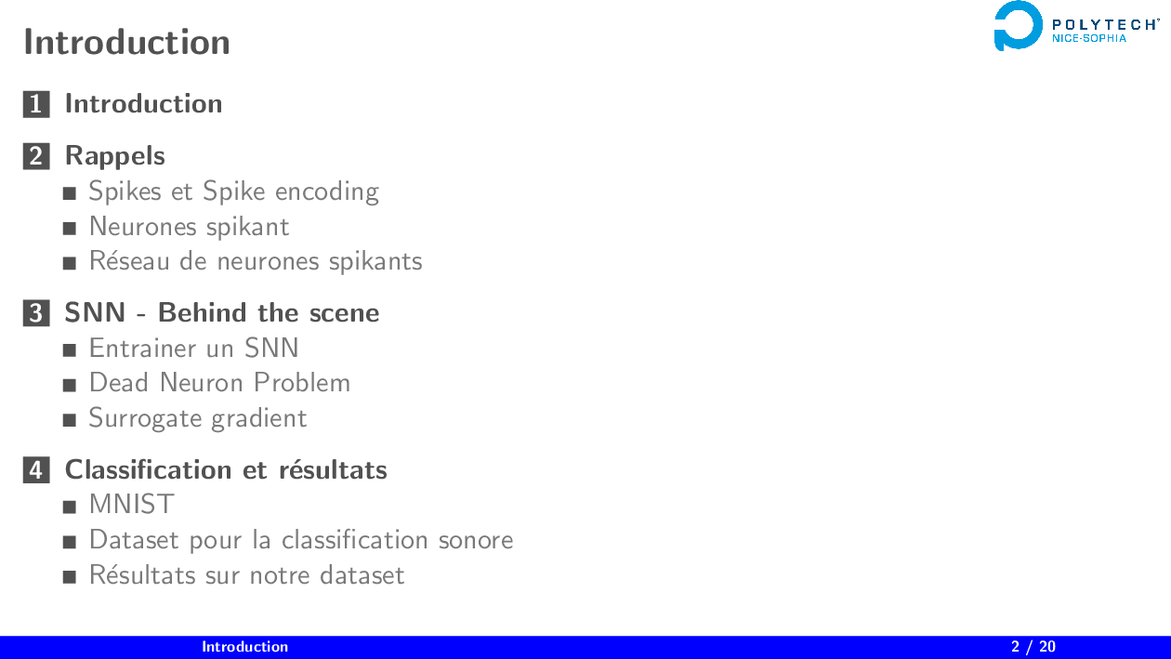
Notes:
Téo

Slide 3
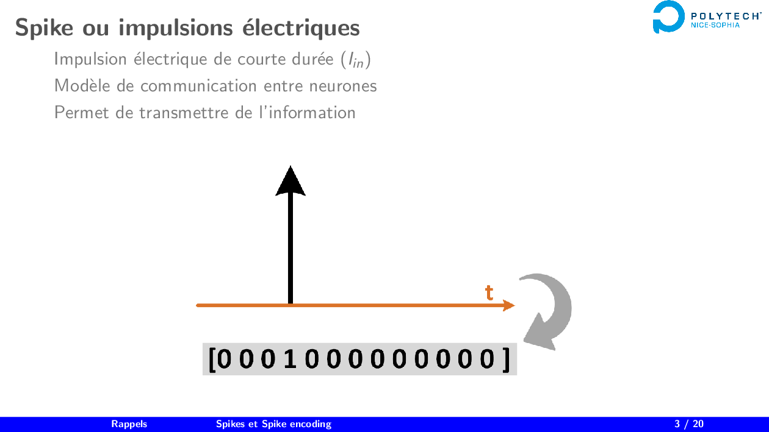
Notes:
Téo

Slide 4
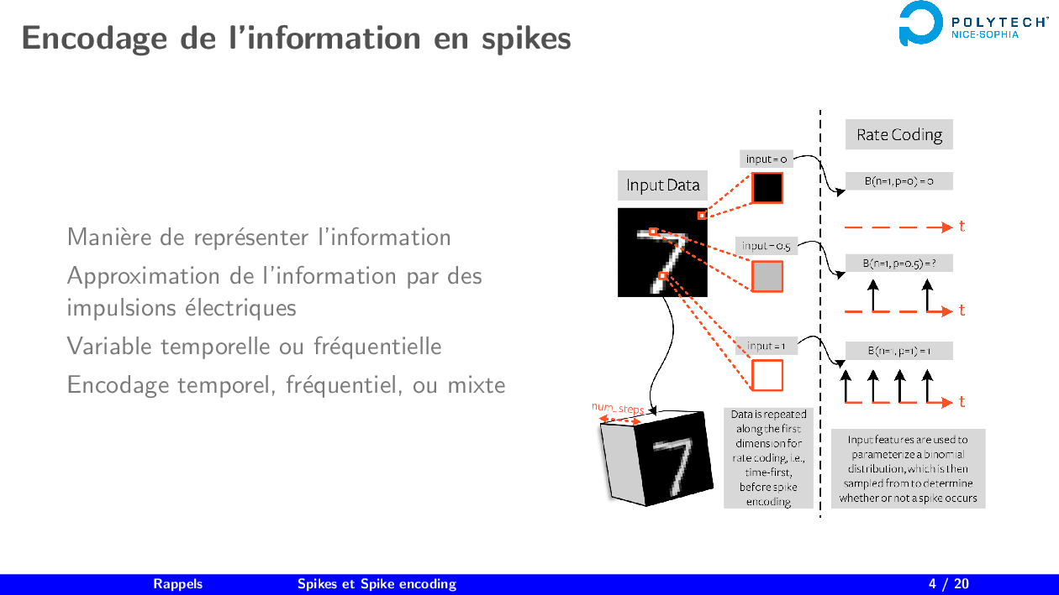
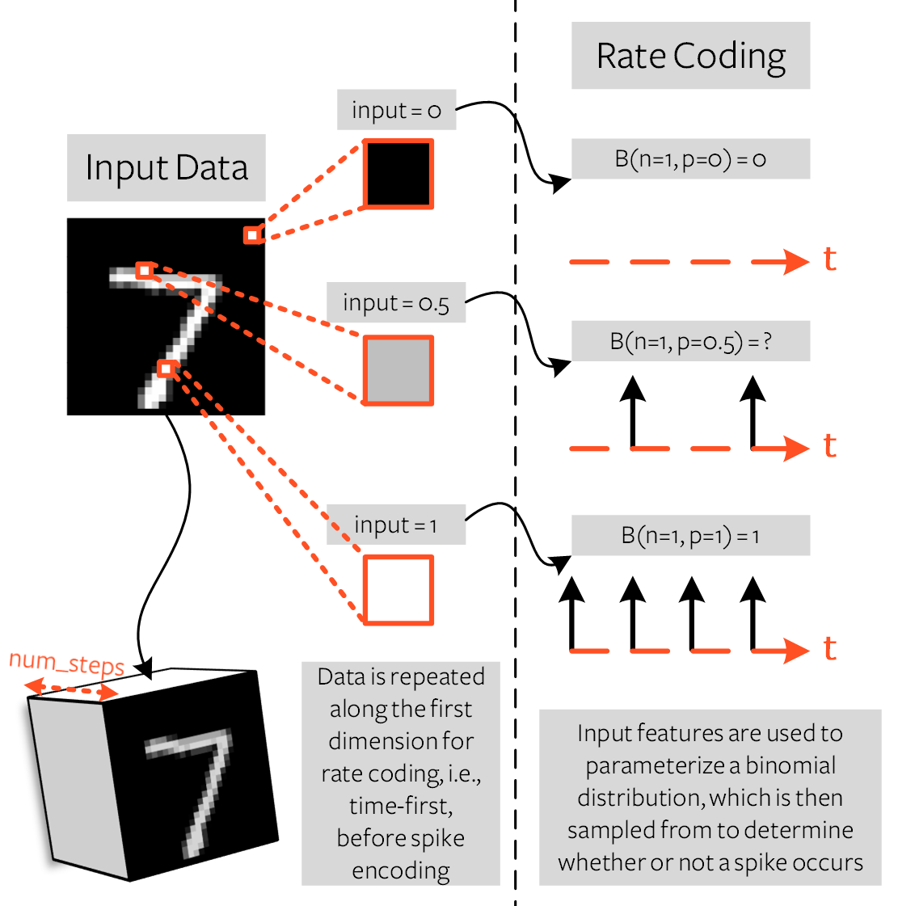
Notes:
Téo

Slide 5
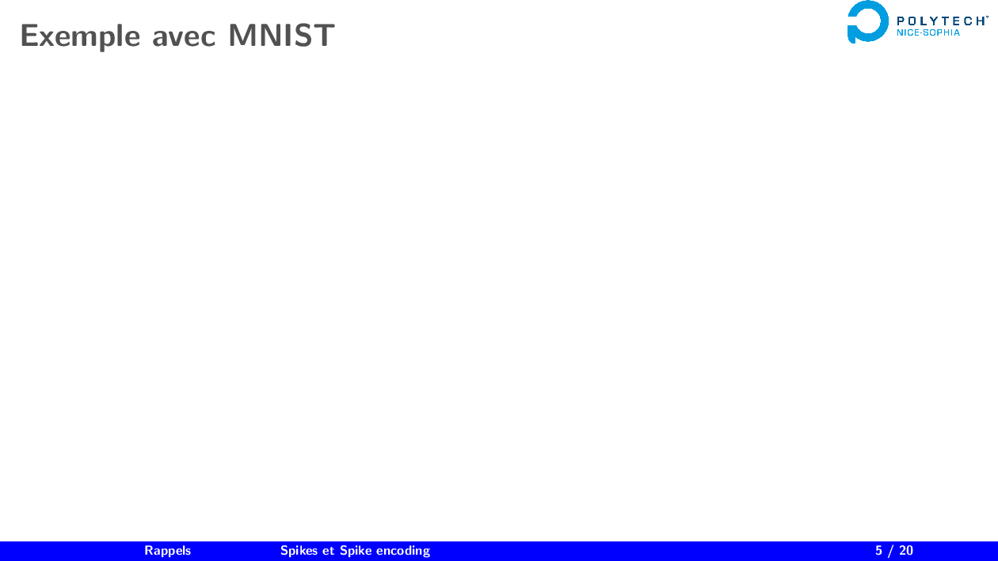
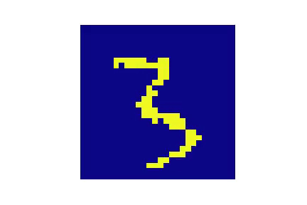
Notes:
Téo

Slide 6
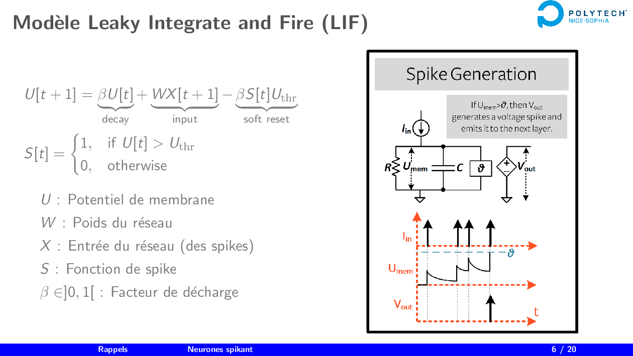
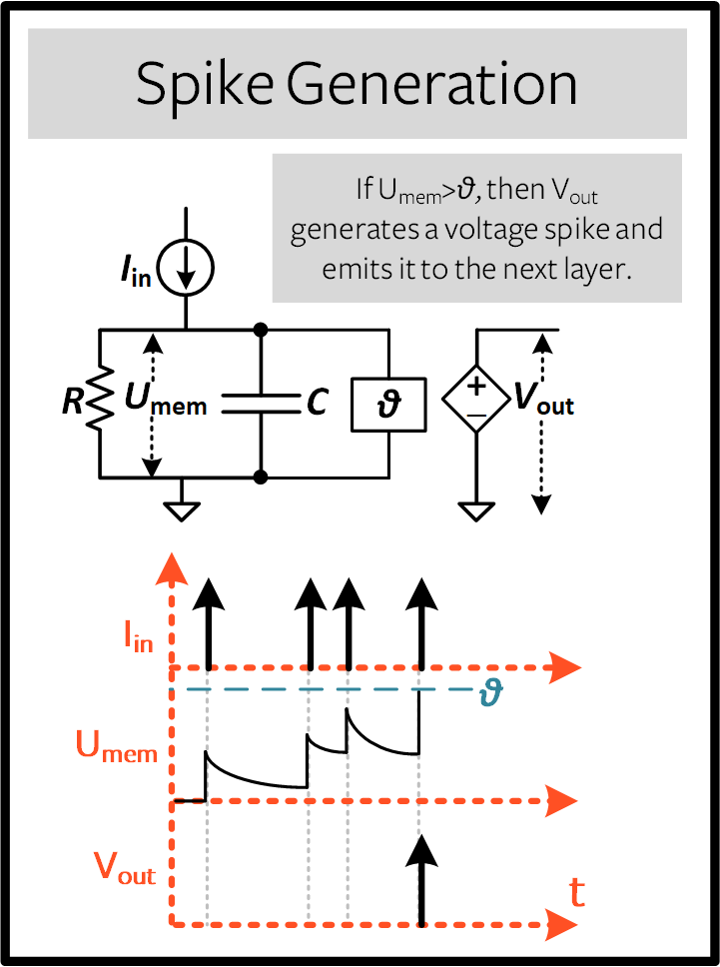
Notes:
Téo

Slide 7

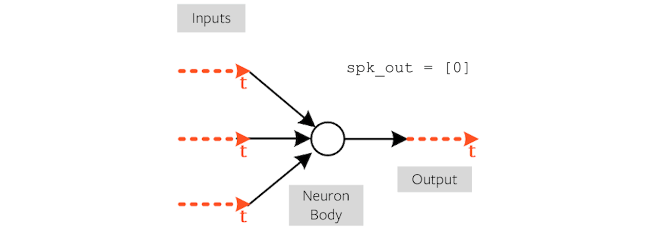
Notes:
Téo

Slide 8
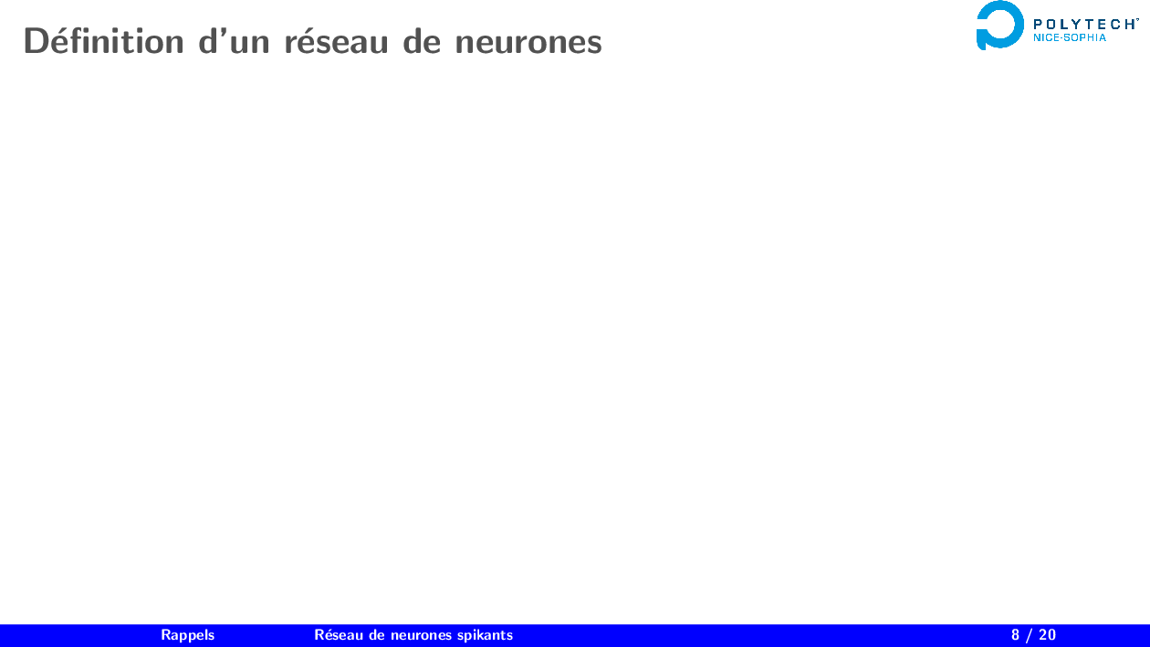
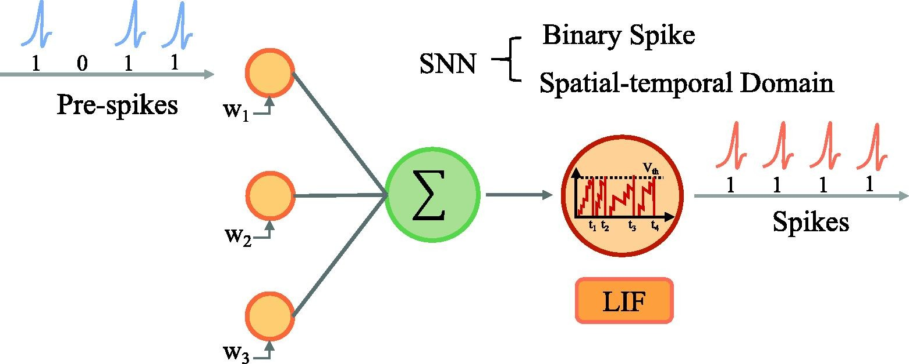
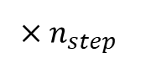
× $n_{step}$
Encodage
Classificateur
Sortie
Notes:
Loaï
A partir de neurone spikant -> layer de neurone spikan
A partir de neurones spikan -> SNN
- Principe SNN
- Succession de layer computationnelles puis de layer de spike
- Segmentation en 3 phases
- Encodage
- Classificateur
- Sortie
- Spike d’input d’un des n_step CNN

Slide 9
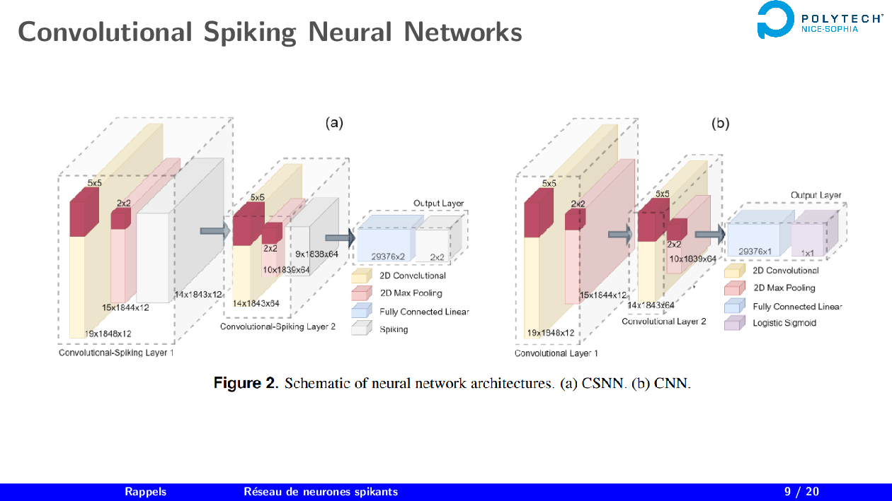
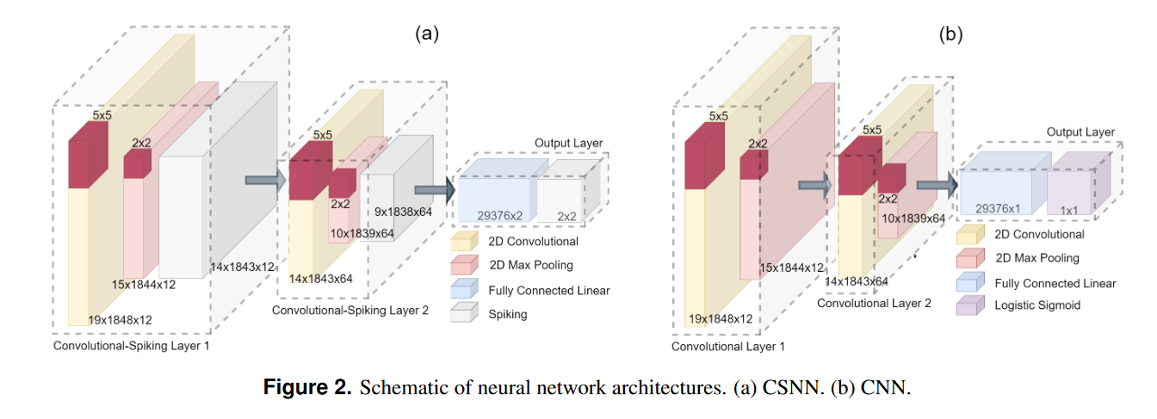
Encodage
Classificateur
Sortie
Notes:
Une application à un réseau de neurone convolutionnel peut être représenter comme ceci:
A droite : un CNN
A gauche : équivalent CSNN
- Une partie encodage à gauche de l’image
- Suite à une convolution et max pool, on encode nos images en spikes
-
- Une partie classification
- Extraction des features à partir de spikes
- Une sortie
- Impulsion si neurone stimulé / ou non

Slide 10
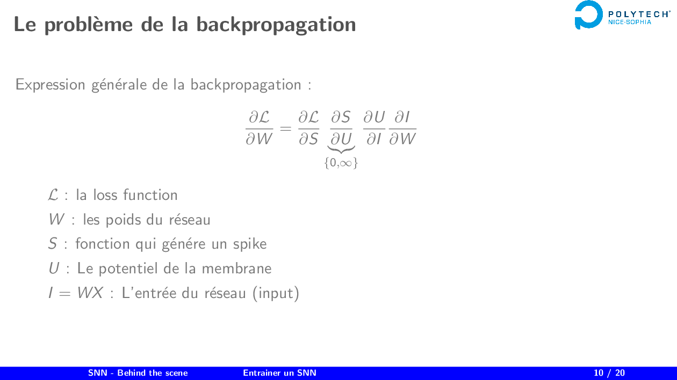
Notes:
Loaï :
- Expression générale de la back propagation
- Chain rule
- Définition des variables

Slide 11
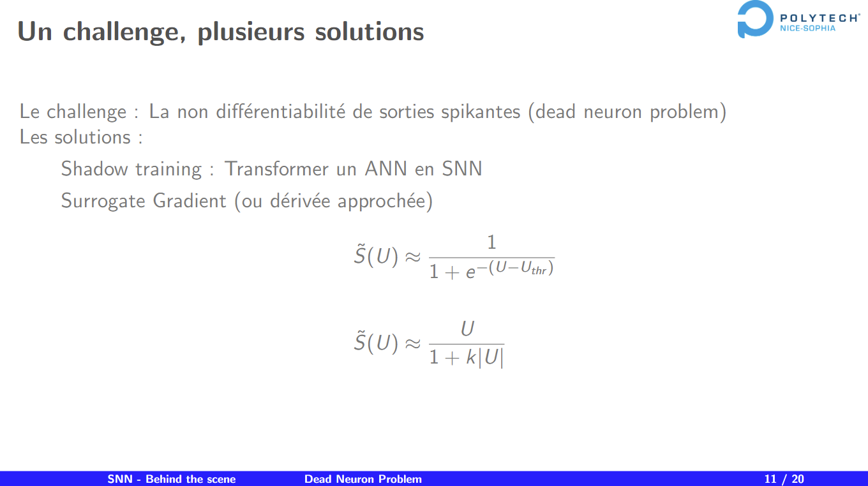
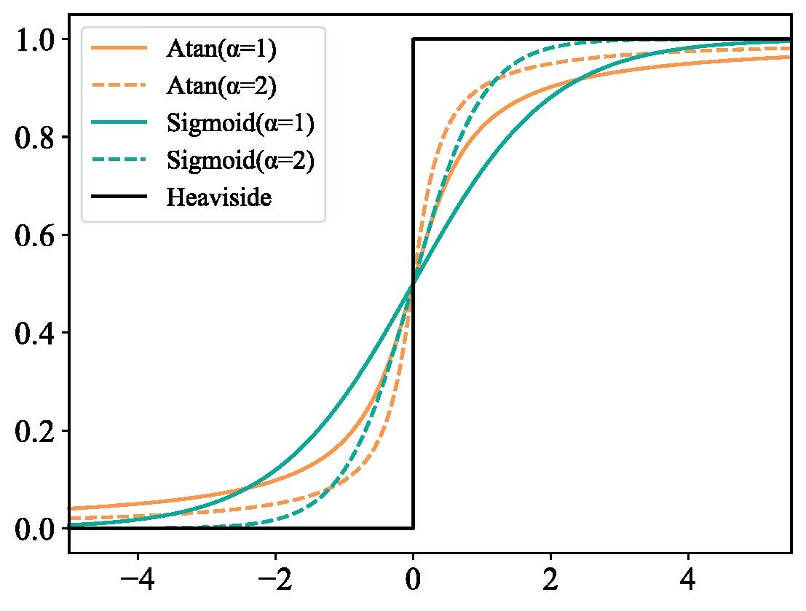
Notes:
Téo : Dead neuron
Téo : Shadow training
Loaï : Surrogate
Une autre solution pour palier à ce problème sur le plan de la non-différentiabilitée serait de définir un surrogate gradient
- Solution qui vise à relaxer notre sortie spikante des neurones LiF à l’aide de fonctions appochant la fonction de heviside
- Mais qui ont l’avantage d’être elles dérivables
- archtan, sigmoid ou fast sigmoid, …

Slide 12
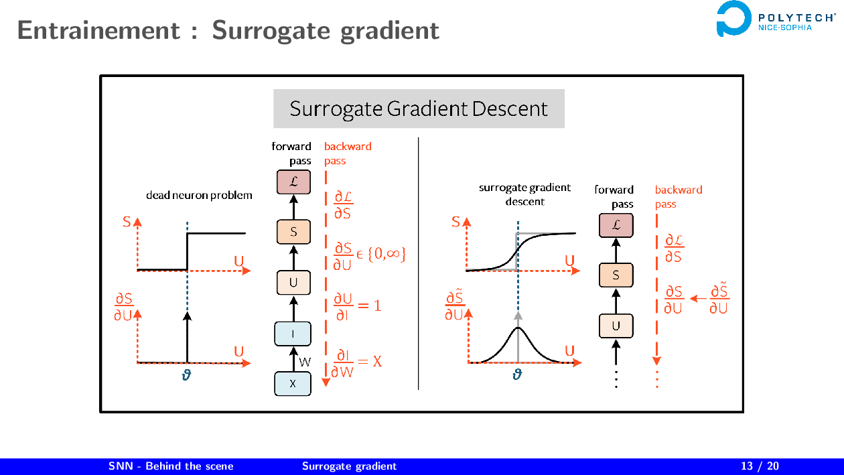
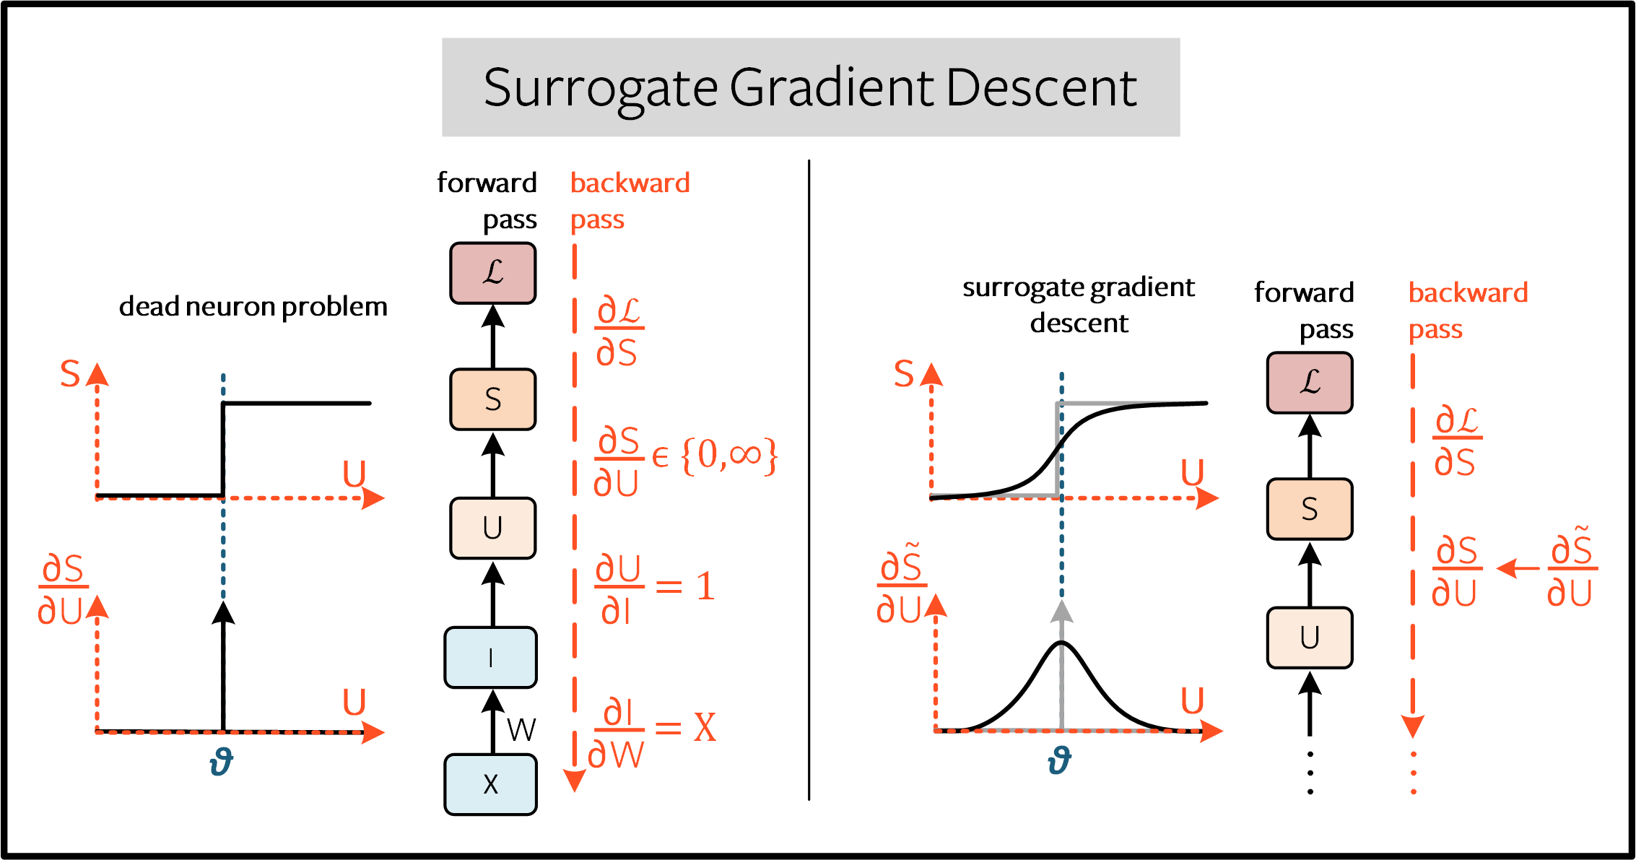
Notes:
Méthode pas sans désavantage :
- Vanishing Grandient
- Ou inversement des valeurs de gradient trop élevé
- Compromis à trouver

Slide 13
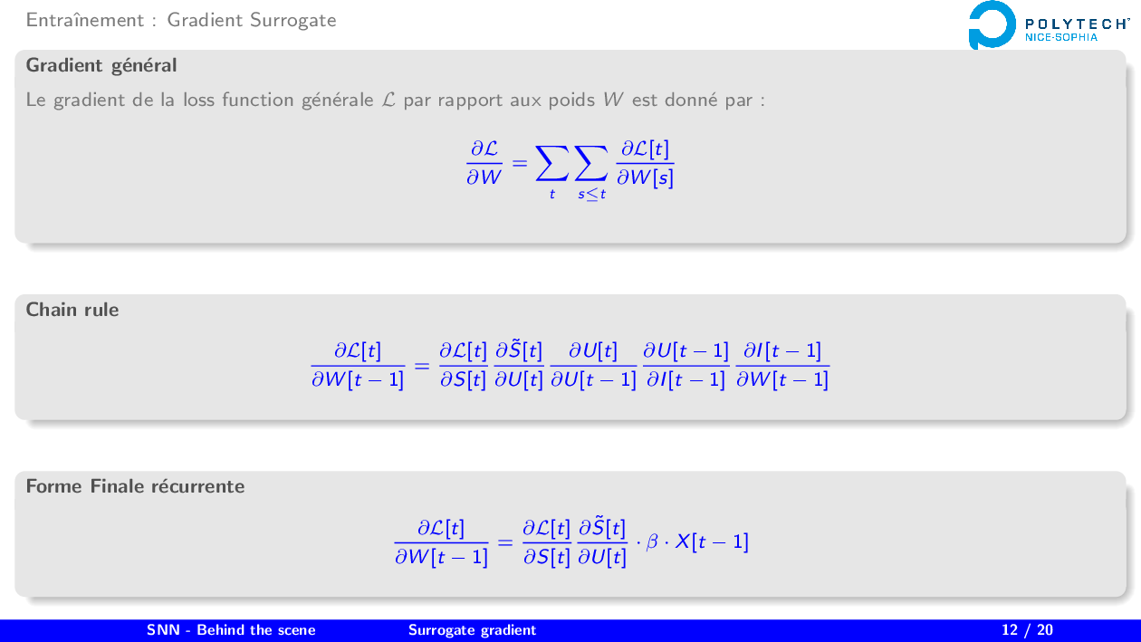
Notes:
Définir loss globale comme somme des loss à tout time step
Définir gradient de la loss ai global comme la somme des gradients des loss à t par rapport à ce qui a eu une influence à piori ou à l’immédiat
Grace à une chain rule
- Possible de vérifier que l’influence de point à l’étape précédente sur une loss à l’instant t a cette écriture

Slide 14
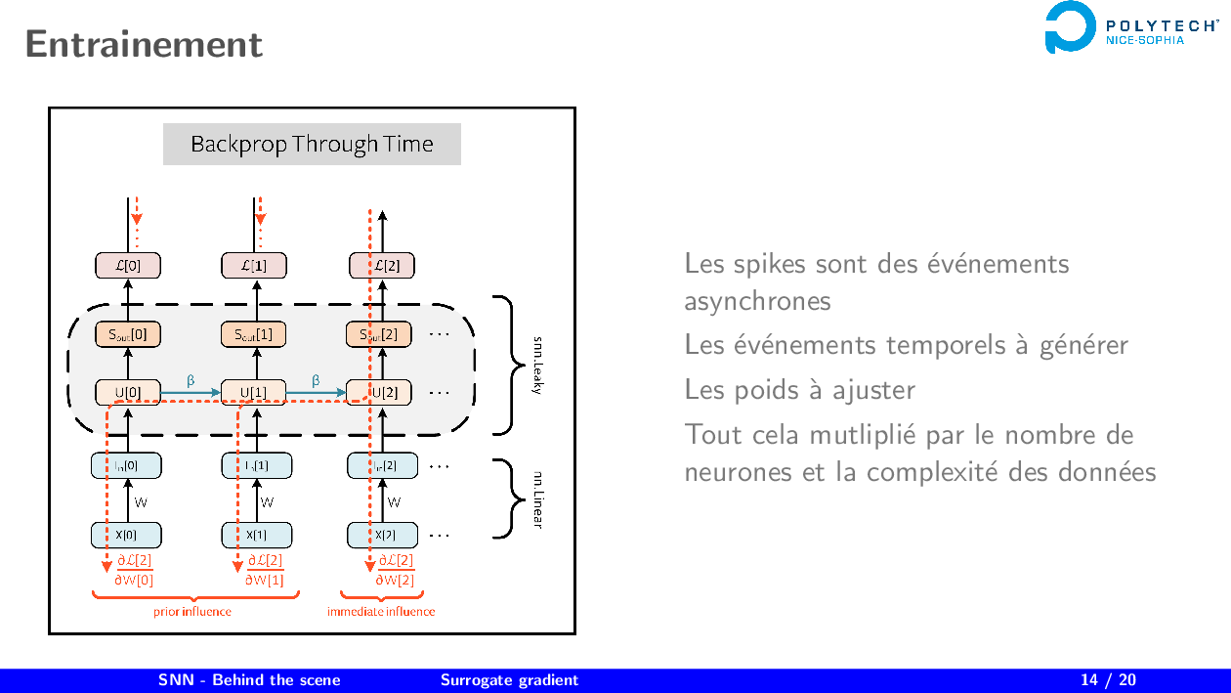
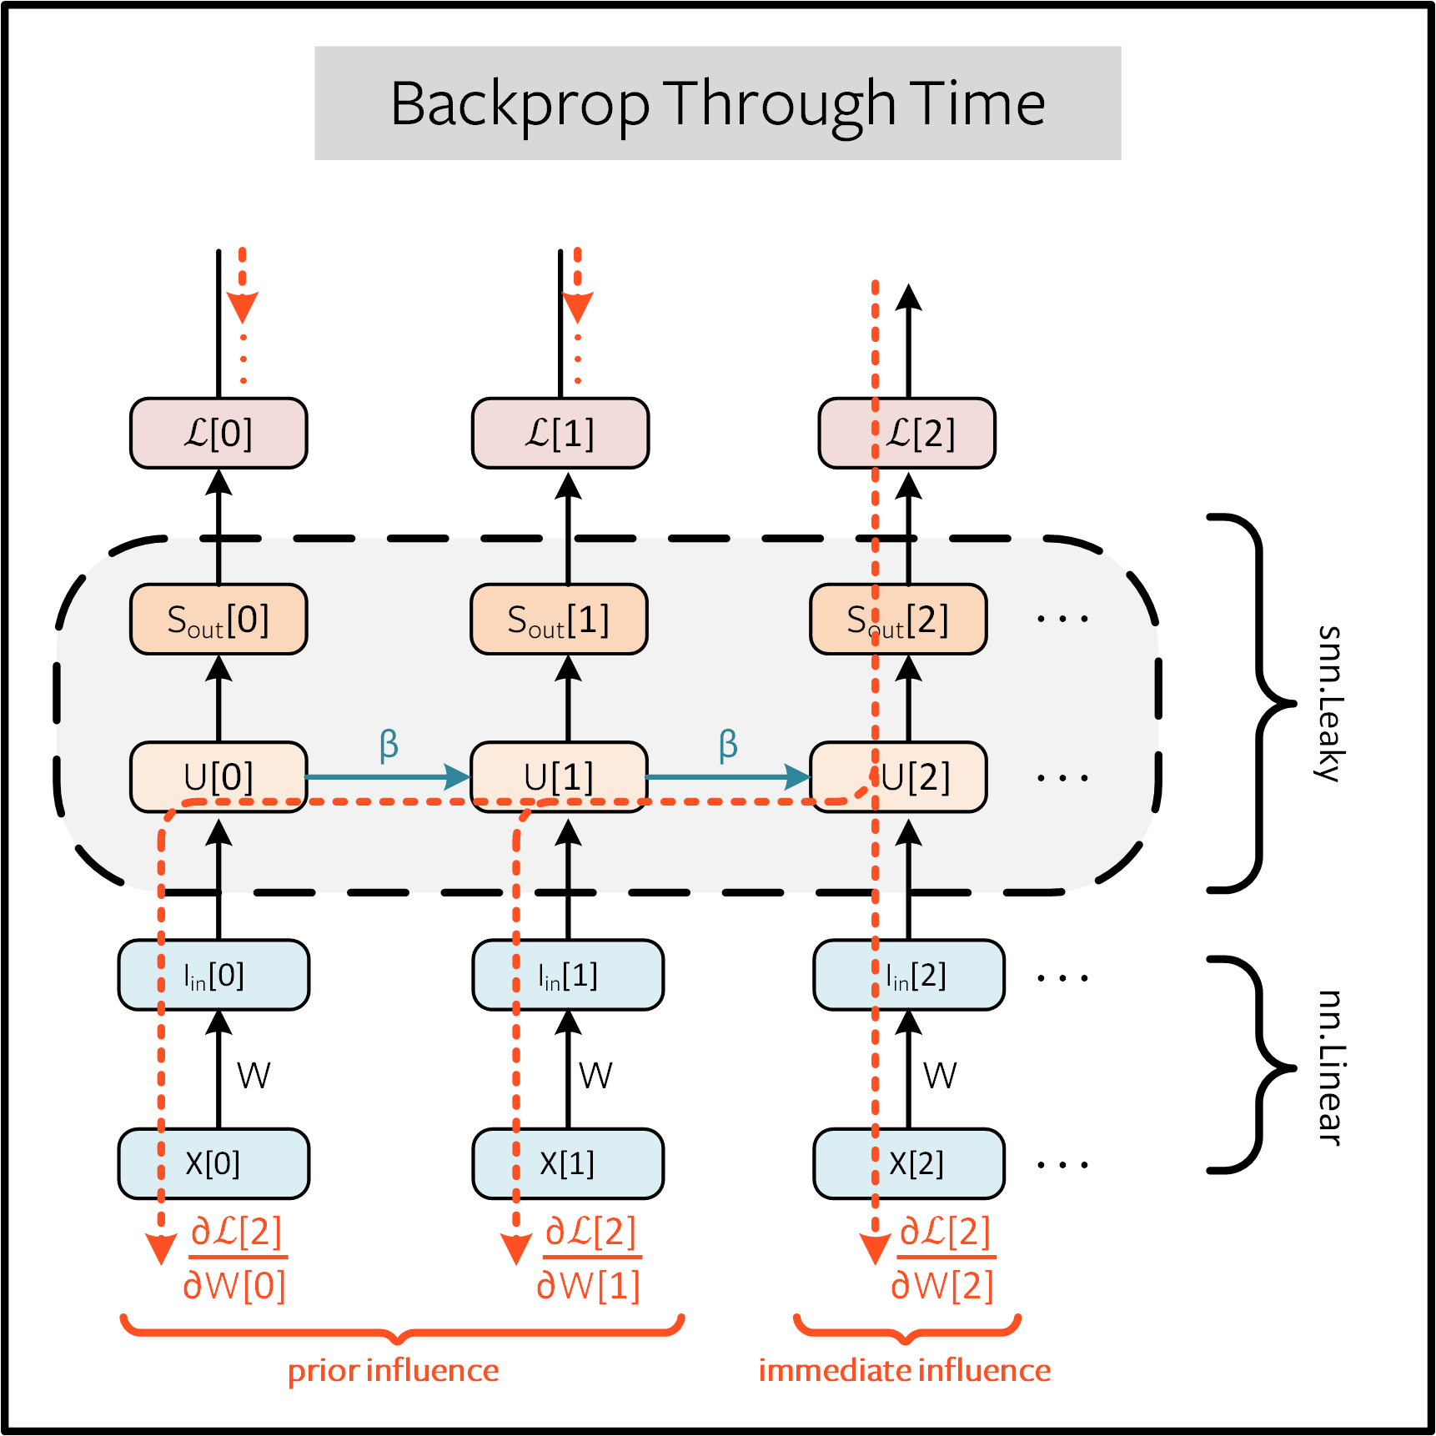
Notes:
Représentation (en particulier) des poids qui influence la loss
- Importance d’un facteur de décroissance beta
- Importance de l’influence à priori et dans l’immédiat

Slide 15

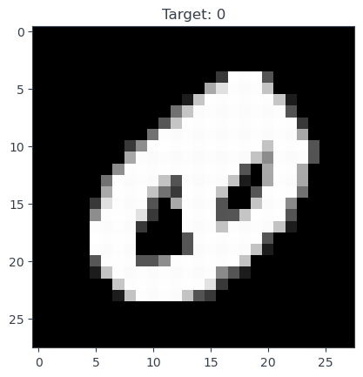
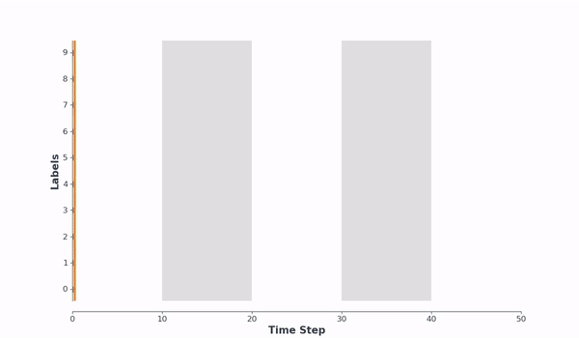
Notes:
Premier résultats à présenter :
- Time step 1 : 2 fire (0 et 8)
- Majorité de fire 0 au cours des itération
- Donc choix de 0

Slide 16


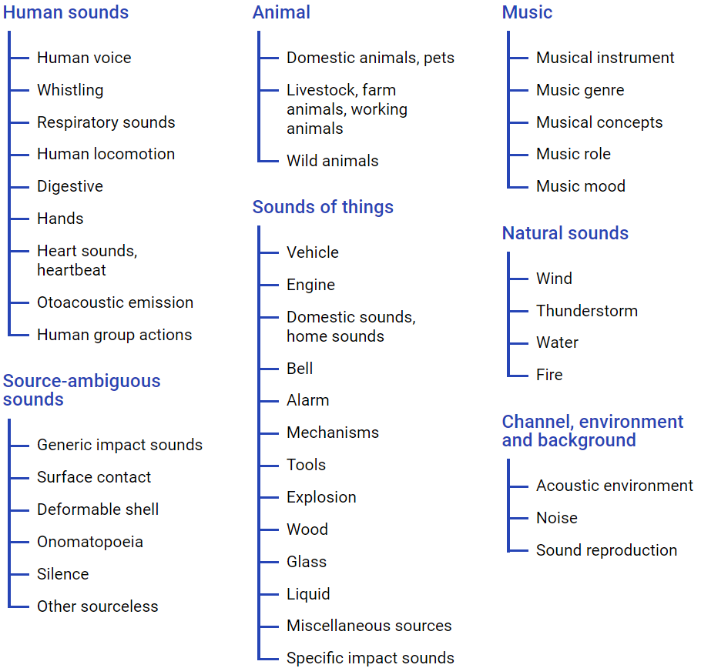
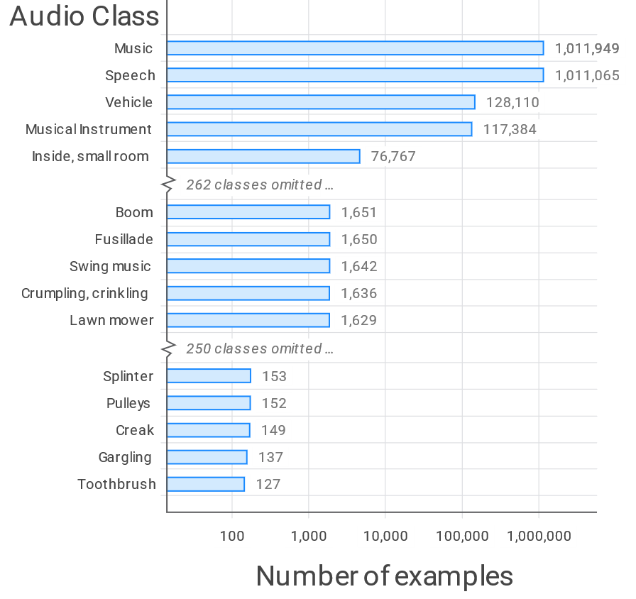

Notes:
Audioset de google
- Amoncellement d’extraits de vidéo youtube de 10 s
- A la base, classification en temps réel
- Choix de 3 classes
- Set up d’un extrait de cette base de données (sans répétitions entre les classes)
- Réaliser une classification sur ces données (assez unbalanced)
Permet de vérifier l’efficacité pour de la classification en temps réel

Slide 17
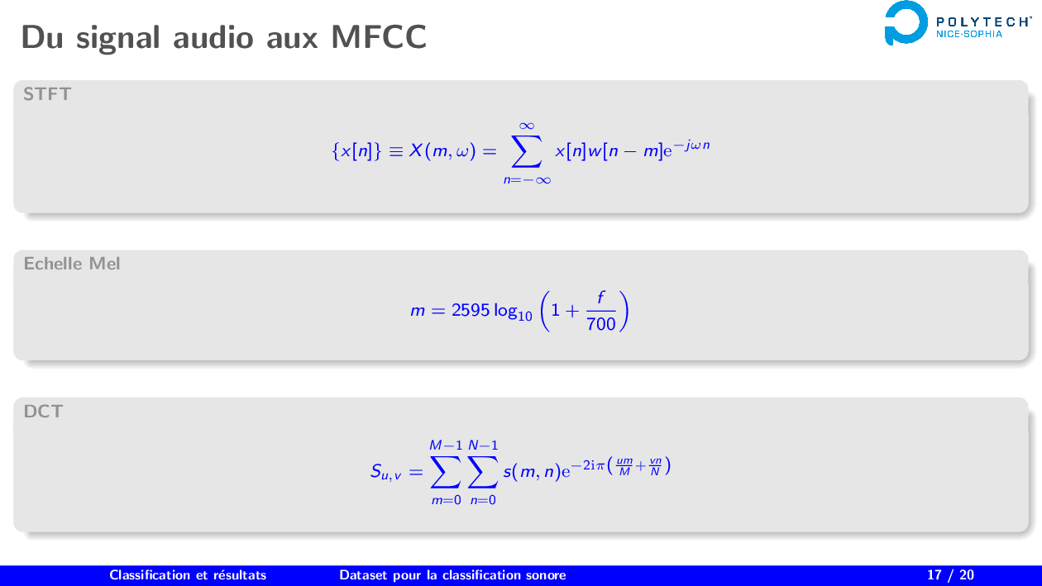
Notes:
Téo

Slide 18

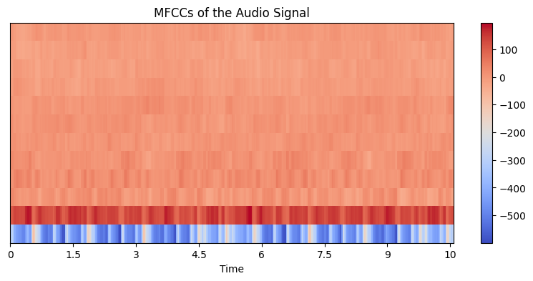
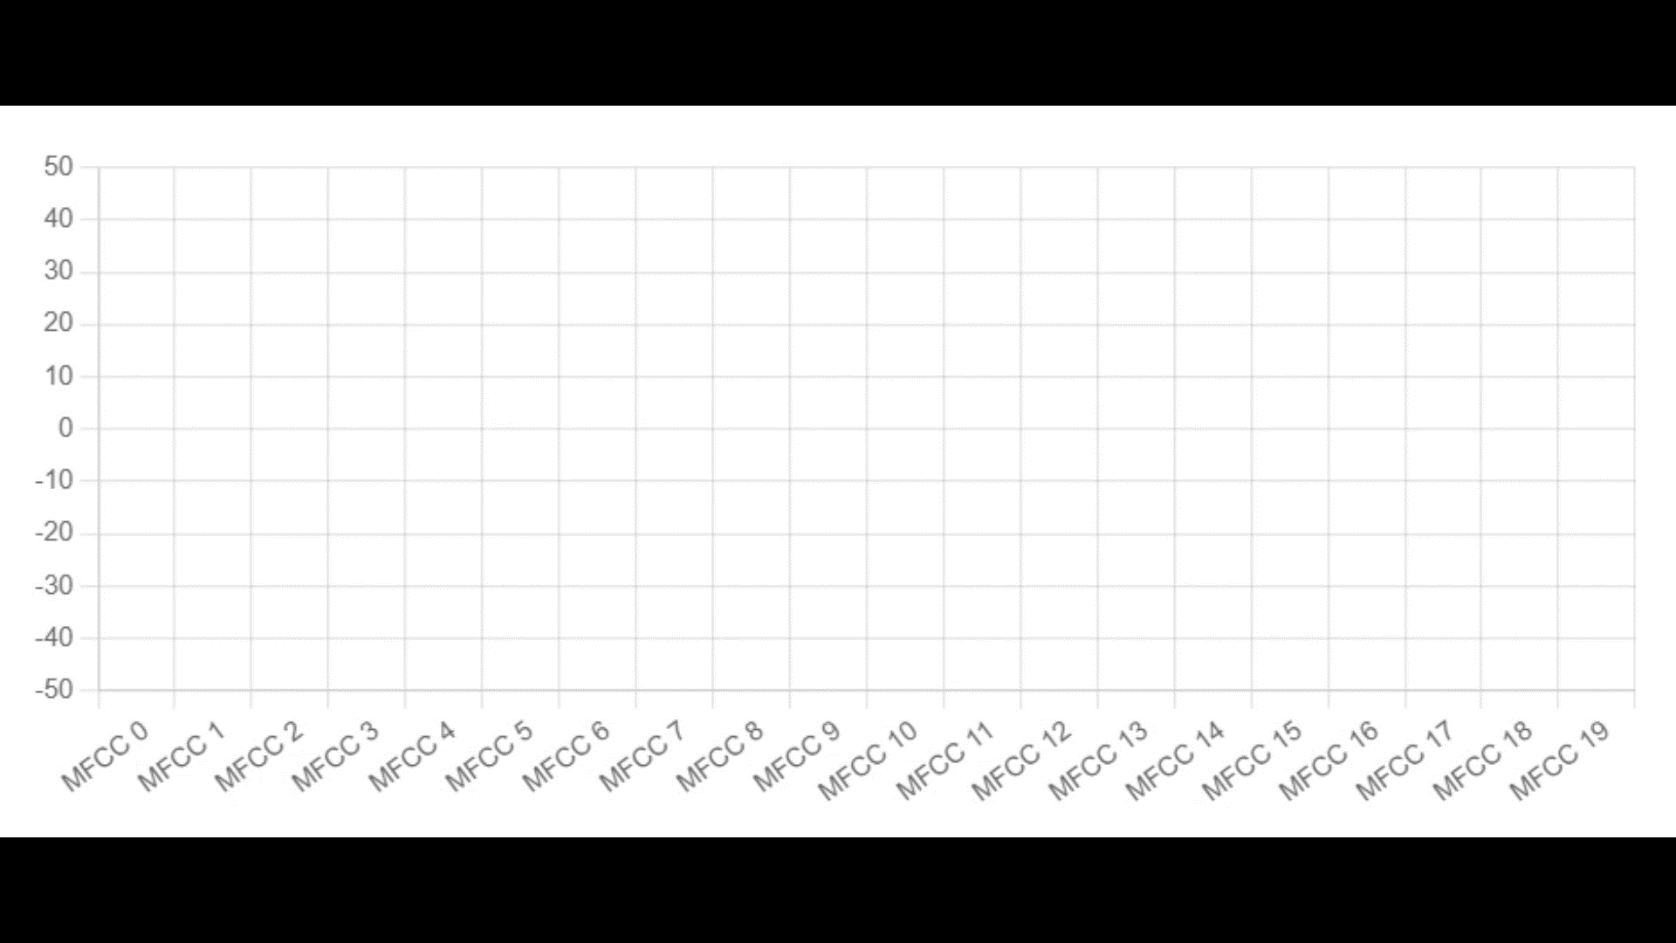
Notes:
Téo

Slide 19

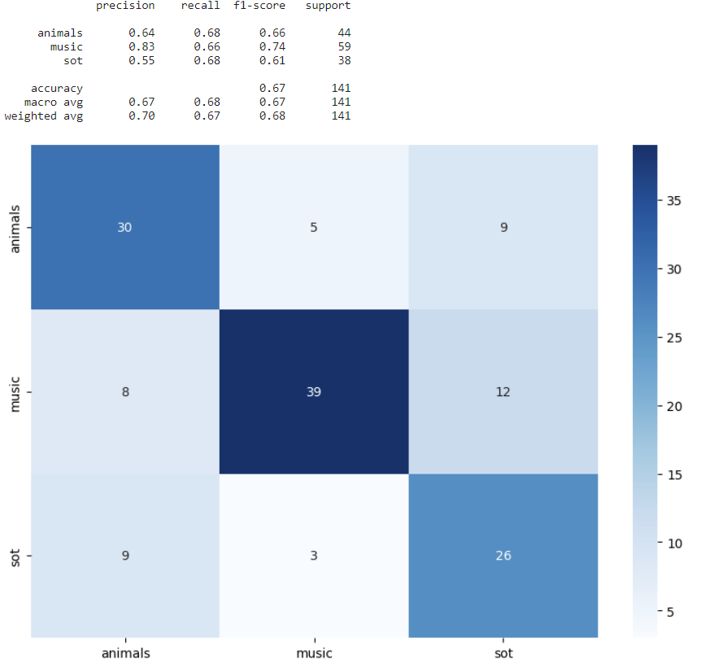
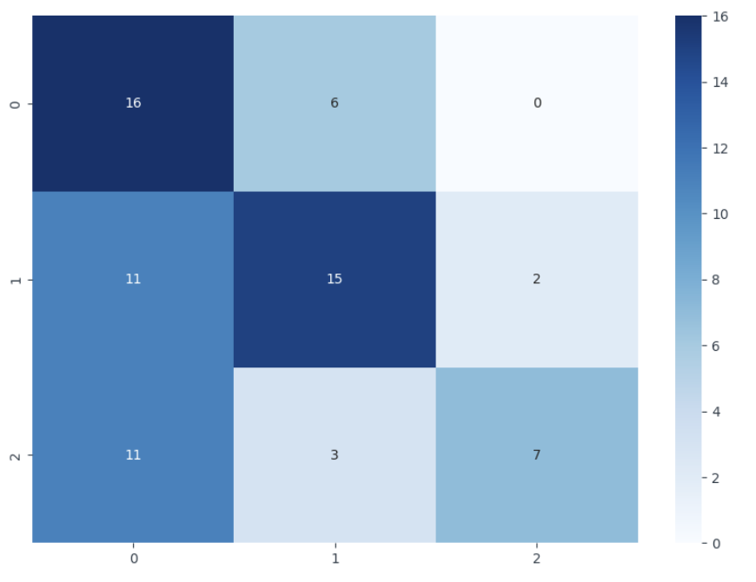
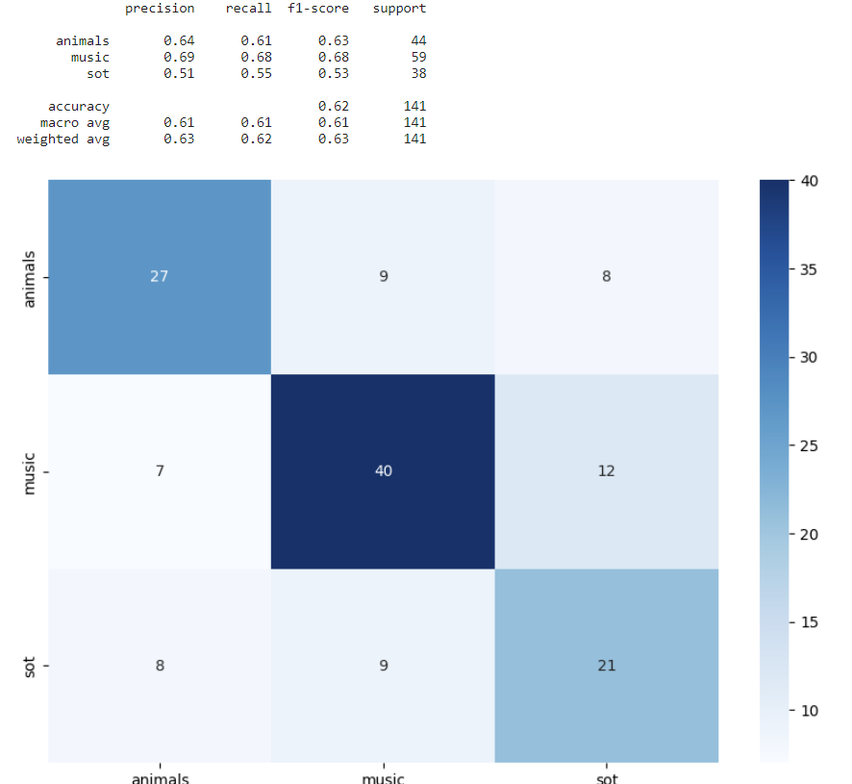
Accuracy : ~60 – 80%
Accuracy : ~55 – 65%
Simple CNN model
RESNET50
Simple CSNN model

Slide 20
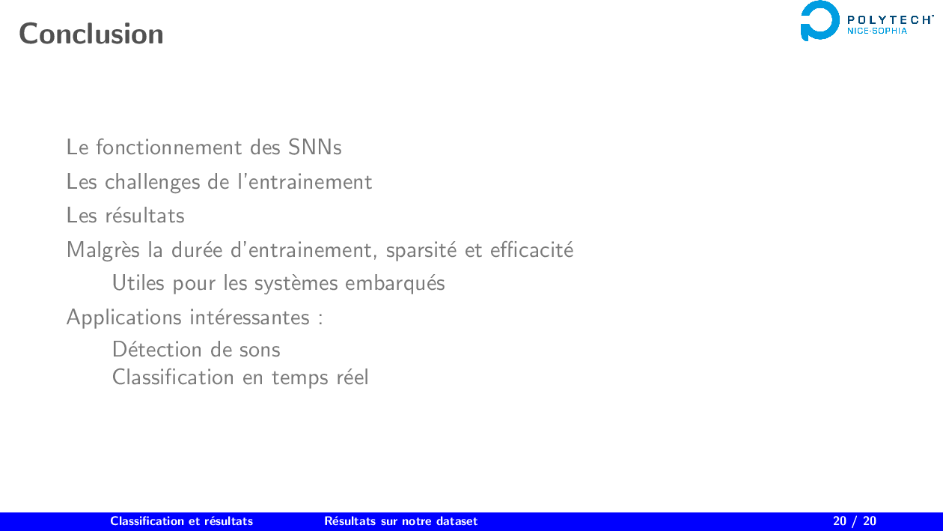
Notes:
Jusqu’ici, nous vous avons présenté :
- Fonctionnement des SNN et autres CSNN
- Les challenge relatifs à leurs entrainements
- Les résultats
On a observé que :
- En dépit de la durée d’entrainement
- Avantage :
- sparsité des données à traiter
- Plutôt efficaces
Potentiel très grande utilité en système embarqué
-

